Slide 1

المقدمة :-
اليوم بوربوينت عن
موضوع رائع
جدا سوف تستفيدون منه كثيرا
تفضلوا في هنا وتجولوا
معي في أرجاء عرضي

Slide 2

انطلاقاً من قول يحيى ابن أبي كثير :
( تعلّموا النية فإنها أبلغ من العمل )
تأتي فكرتنا الـ صغيرة جداً جداً ،
التي بإمكانها أن تقلب حياتنا جداً جداً ﻿﻿
ألا وهي : النية الذكية

Slide 3

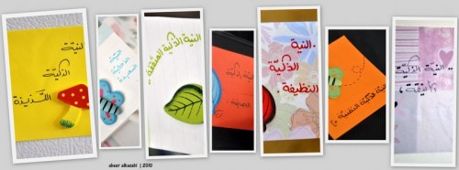
وهي تعني أن نحتسب الأجر عند أدائنا للأعمال الروتينية !
أو بمعنى آخر ” تحويل العادات إلى عبادات “
لأن صلاح القلب بصلاح العمل .. وصلاح العمل بصلاح النية .
وبذلك نحصل على الكثييير من الحسنات التي نحتاجها في
(يوم لا ينفع مال ولا بنون * إلا من أتى الله بقلبٍ سليم )

Slide 4

النية الذكية
السعيدة
النوم .. عمل يومي ضروري كلنا نستمتع فيه
فجميعنا نحتاج أن ننام ،
لكن الفرق أني أستطيع أن أنام بحساب أجر مفتوح حتى أستيقظ !
كل ما علينا أن نفكر ونحن نغمض أعيننا :
يا ربّ اجعل نومنا راحة للبدن الذي سيعمل لأجلك .. يطيعك ويعبدك كما تحبّ

Slide 5
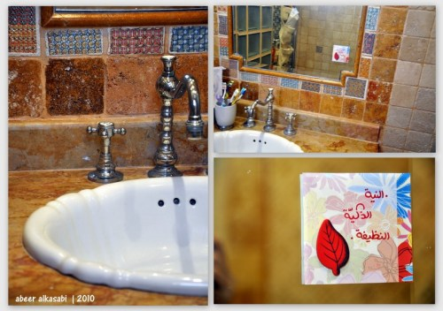
النية الذكية النظيفة
دورة المياه .. المحطة المتكررة كلّ يوم ! ﻿﻿﻿
فيها العديييد من الفرص لاكتساب الأجر ،
{يحبّ المتطهرين} = كل مرة نستحم مأجورين
الوضوء = مع كل قطرة تُغسل ذنوب
” غفرانك “ = نشكر الله بعد كل دخول للخلاء ، فيبارك لنا الله في النعم !

Slide 6
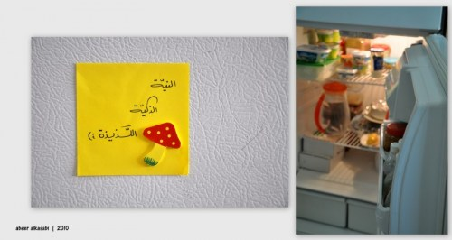
الطعام حاجة ضرورية للإنسان ،
وتتدرج في الأهمية .. من الوجبات الرئيسية حتى الحلويات والمشروبات ،
فما رأيكم أن نحتسبها كلها لله ؟
بحيث أن هذا الطعام يقوينا ويعيننا على إرضاء الله عزّ وجلّ ،
والمؤمن القويّ كما تعلمون .. خير وأحبّ إلى الله من المؤمن الضعيف ،
فلنبني أجساد وعقول تصنع حضارة مشرقة في المستقبل القريب بإذن الله ()
.. ولاننسى الأجر طبعاً ؛)

Slide 7

الثياب .. مستحيل أن يتحرك الإنسان بدونها !
أو بالأخص .. هي الفقرة المفضلة للجنس الناعم
وبما أننا أكثر من يستخدم حديث
“إن الله جميل يحبّ الجمال “
فلن لنجد صعوبة بأن نتذكر أن هيئتنا المرتبة والأنيقة هي
لأجل الله عزّ وجل ،
سواءاً كنّا في الجامعة ، أو في المناسبات ، أو حتى
في السفر !
فلا أحد يستطيع أن يمثل دين الإسلام الصحيح
بشكل صحيح إلا المسلمين طبعاً ،
والأناقة تكتمل حين يكون اللباس المناسب للشخص
المناسب في المكان المناسب ..
وهذا يتضمن بالتأكيد كل ما هو محتشم وراقي ، يعكس
أخلاق الشخص واحترامه لنفسه،
ومع كل قطعة نختارها .. نجدد النيّة لذلك

Slide 8
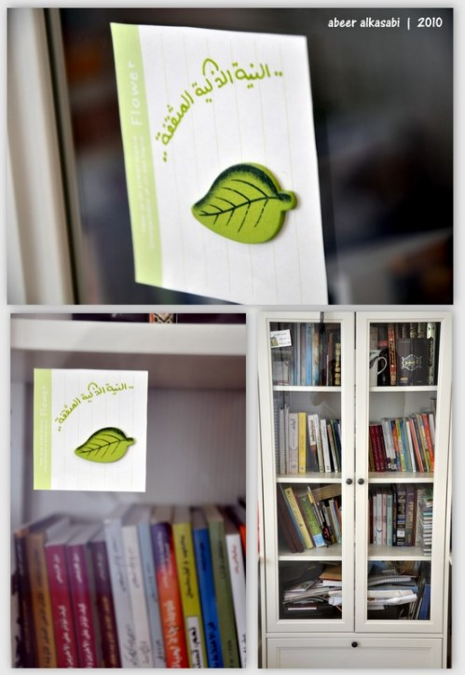
القراءة تبني الثقافة في مختلف المجالات ،
حتى لو كان الشخص لا يستهويها .. إلا أنه مثلا مضطر بعض الأحيان لقراءة المناهج الدراسية لأجل الاختبار
.. وحتى رسائل الجوال ، والماسنجر والعديد من الأشياء التي لا يفهمها الإنسان إلا بقراءتها !
فلو نوينا أننا نقرأ لنرفع الجهل عن أنفسنا ، ونتميز عن الجهلاء
كما قال تعالى (هل يستوي الذين يعلمون والذين لا يعلمون) ؟
حتى درجاتهم مختلفة عند الله في الدنيا والآخرة !
والقراءة هي غذاء الروح ، بالضبط مثل ما يكون الطعام غذاء البدن ..
فـ من لا يأكل يموت من الجوع ،
ومن لا يقرأ يموت من الجهل .. ويضيع في ظلامه !

Slide 9
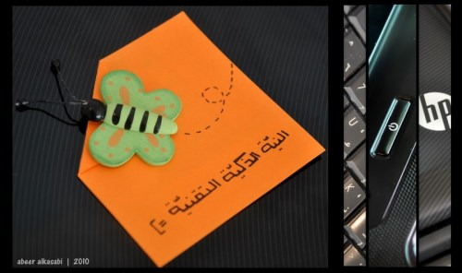
الإنترنت .. – نيتي المفضلة
وبصفتي أقضي ساعات على جهازي الجميل ككل شباب هذا الجيل ،
فكّرت .. كيف يمكن أن أجد الأجر هنا ؟
وجدت أني أستطيع أن أشترك في مواقع ومجموعات بريدية مفيدة ،
أو أن اختار مقطع لمحاضرة ممتعة من اليوتيوب .. وأعتبرها مجلس ذكر ،
أو أن أتواصل و أسدي خدمة لأحد “متوهق” من الأقارب والأحباب والأصحاب ،
.. والكثيير من الامور التي تجرّ الأجور !
وبذلك أصيب عصفور الأجر وعصفور العمل بحجر النية

Slide 10
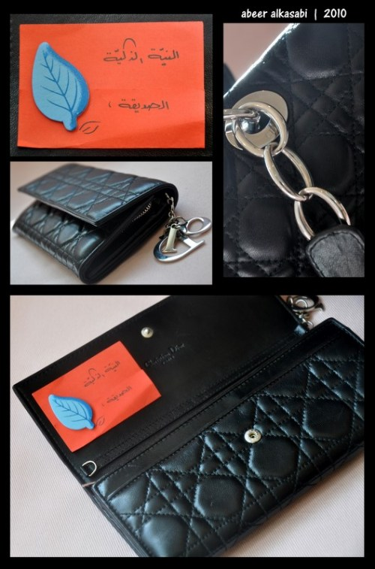
كل مكان يحتاج مال ، وقد اخترت المحفظة لهذه ” النية الصديقة “ لأن استخداماتها أصبحت أكثر من
مجرد حافظة للنقود .. ففيها بطاقات الهوية ، ومفتاح المنزل ، والعديد من الأشياء
التي تجعلنا نفتحها كثيراً ،
ونستطيع أن نستفيد من هذا الاستخدام المتكرر لها بأن نجعلها تذكرنا
أننا كلما دفعنا لمشتريات وحاجيات قد لا تكون ضرورية .. يكون هناك مساكين لايجدون قرشاً يشترون به ،
وكلما أخذنا مفتاح المنزل لنفتحه باطمئنان .. يكون هناك مسلمين لا يجدون لهم لا مأوى ولا أمان .. إما لفقر أو حرب ،
وكلما خرجنا مع أهلنا أو أصدقائنا لنستمتع .. هناك من لا يجد له أسرة ولا صديق وفي يشاركهم حياته !
فـ لنحمد الله كثيراً ،
ولنتصدق كثيراً ،
ولنحتسب أكثر في كلّ مرة !
لأن الغنى هو غنى النفس وغنى الأخلاق ورصيد الحسنات
.. ليس أبداً مال أو مظهر أو ماديات !

Slide 11

بعد كلّ هذه الأمثلة التي لم تستغرق مني سوى دقائق من التأمل .. لازلت متأكدة من أنّ هناك المزيد لديكم بالطبع !
فلنفكّر معاً ونصنع نيّات ذكيّات نعلقها لتذكرنا دائماً بتجديد النية ،
وهكذا ،
عندما نعتني بتفاصيل أيامنا ، نجد أن حياتنا أصبحت راقية وعلى مستوى رفيع من الإنجازات !
لأن القاعدة الذهبية للسعادة = عمل + أجر
( فلنغتنمها )

